Slide 1
Содержание контрольно-измерительных материалов ОГЭ по биологии. Изменения в КИМ ОГЭ 2024 г
Могучевская А.В.
учитель биологии 1К МОАУ «СОШ № 49 г. Орска»

Slide 2
Биология не входит в тройку самых легких и самых популярных предметов ОГЭ и в 9 классе дисциплину выбирают в качестве экзамена по выбору из таких соображений: *как подготовку к предстоящему ЕГЭ; *как самый любимый предмет школьной программы; *как шанс для перехода в 10-й класс химико-биологического профиля....

Slide 3
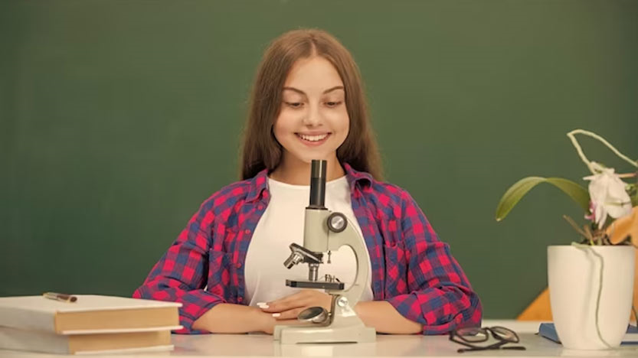

Slide 4
Возможные изменения
В 2023 году КИМы по предмету уже были модернизированы (все изменения коснулись тестовой части с краткими ответами). Пересматривать задания по биологии для ОГЭ 2024 года не планируют, но окончательные версии экзаменационных материалов будут утверждены только к середине осени. До этого момента вся информация, имеющаяся и на сайте ФИПИ и на других ресурсах в сети, будет базироваться исключительно на проектах КИМов 2024 года....

Slide 5
Структура КИМов
Если Федеральный институт педагогических измерений (ФИПИ) не внесет кардинальных изменений в структуру и содержание ОГЭ по биологии, то в 2024 год девятиклассникам предстоит выполнить 26 заданий:
І часть (тестовая) будет содержать в себе 21 вопрос, на который необходимо будет дать краткий ответ в виде числа, буквы, слова или словосочетания;
ІІ часть – 5 заданий, на которые необходимо будет дать развернутый ответ....

Slide 6
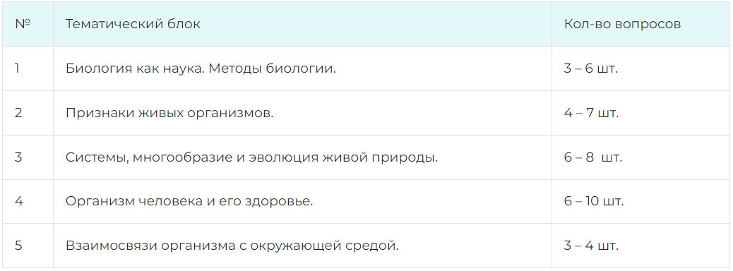

Slide 7
простых тестовых вопросов с одним правильным ответом в КИМе 2024 года будет всего 5 шт.;
- заданий на множественный выбор – 6 шт.;
- задач на поиск соответствия – 6 шт.;
- в 3 задания необходимо будет восстановить последовательность;
- по 1 встретятся вопросы на заполнение пропусков в тексте, а также поиск слова или словосочетания....

Slide 8
На выполнение 26 вопросов ОГЭ по биологии в 2024 году будет отведено 2 ч. 30 мин. (150 мин.)
На экзамене школьники смогут воспользоваться линейкой и простым калькулятором (модель должна быть базовой, без программируемых функций, доступа к сети и внутренней памяти).

Slide 9
Оценивание работ
Оценка за Основной государственный экзамен выставляется 5-бальной шкале, но в ходе проверки экзаменационных работ эксперты насчитывают ученикам за каждый правильный ответ первичные баллы (ПБ).
Максимальный экзаменационный результат по биологии в 2024 году равен 48 ПБ

Slide 10
Оценивание работ
«5» - 37-48 баллов
«4» - 26-36 баллов
«3» - 13-25 баллов
«2» - 0-12 баллов

Slide 12
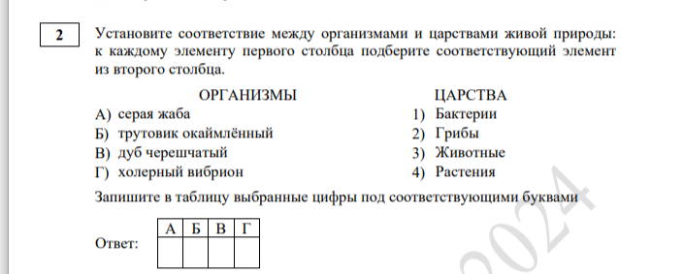
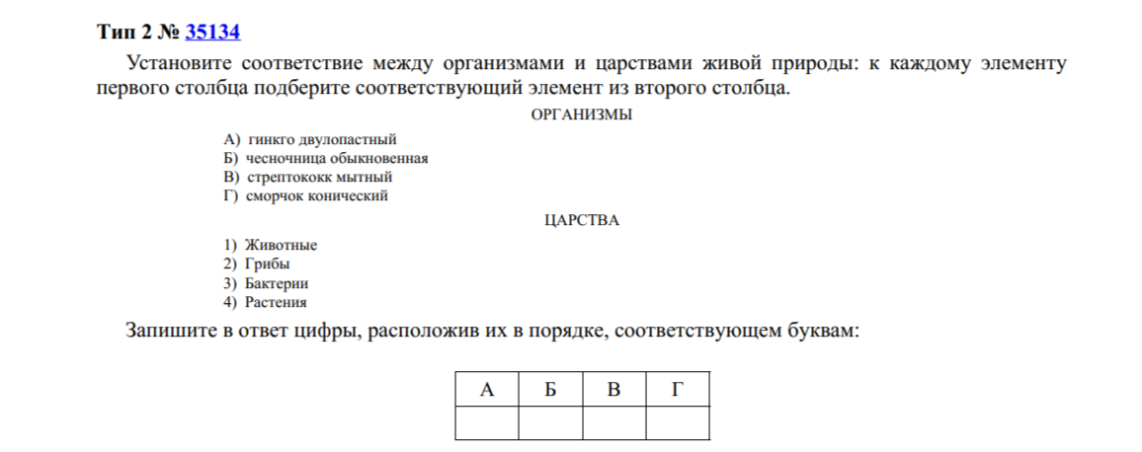

Slide 13
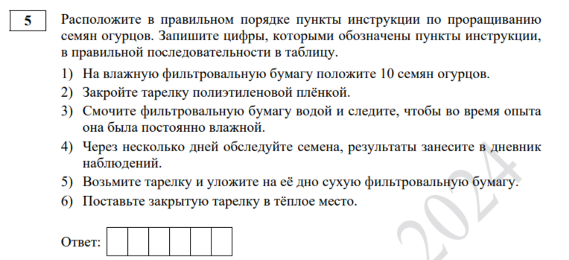

Slide 14
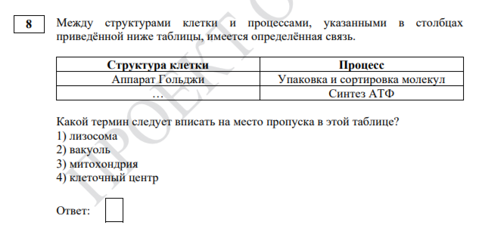
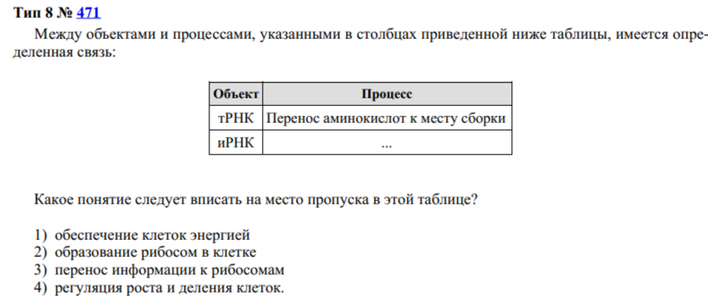

Slide 15
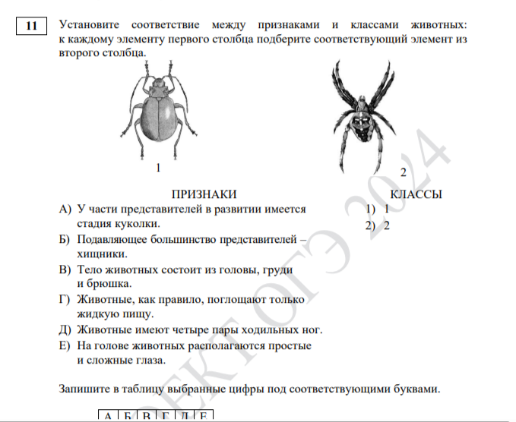

Slide 16
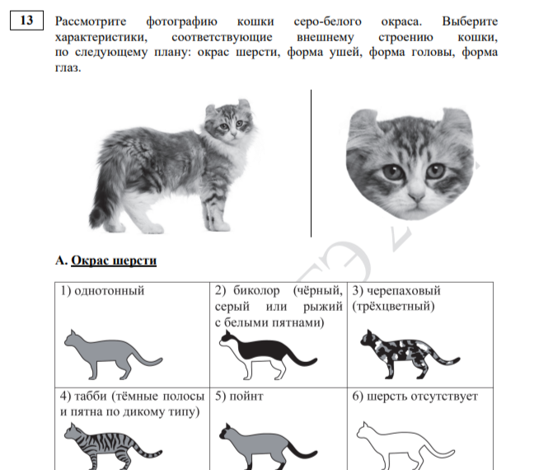

Slide 17
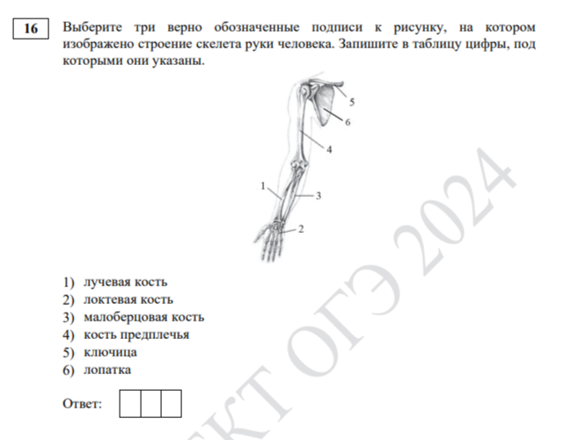

Slide 18
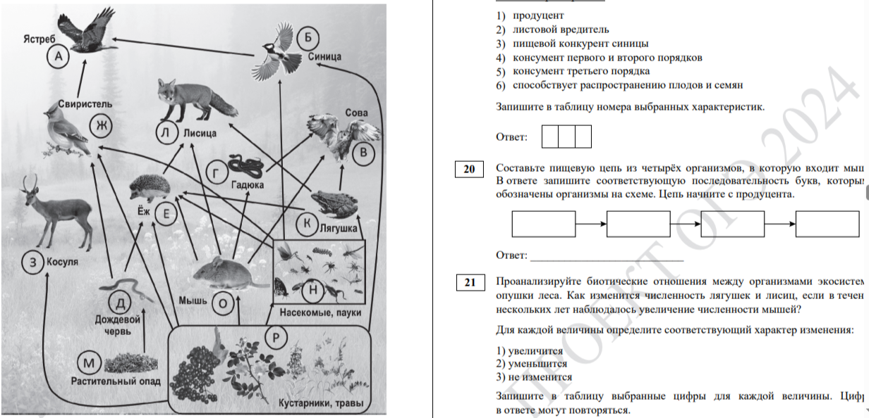

Slide 19
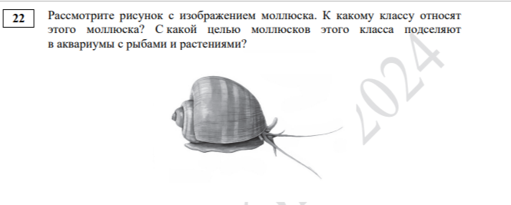
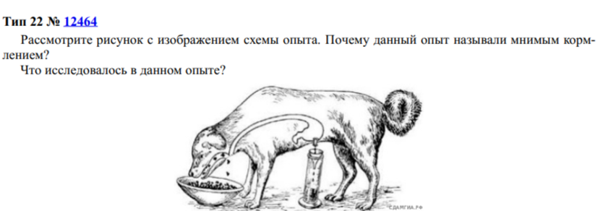

Slide 20
